Slide 1
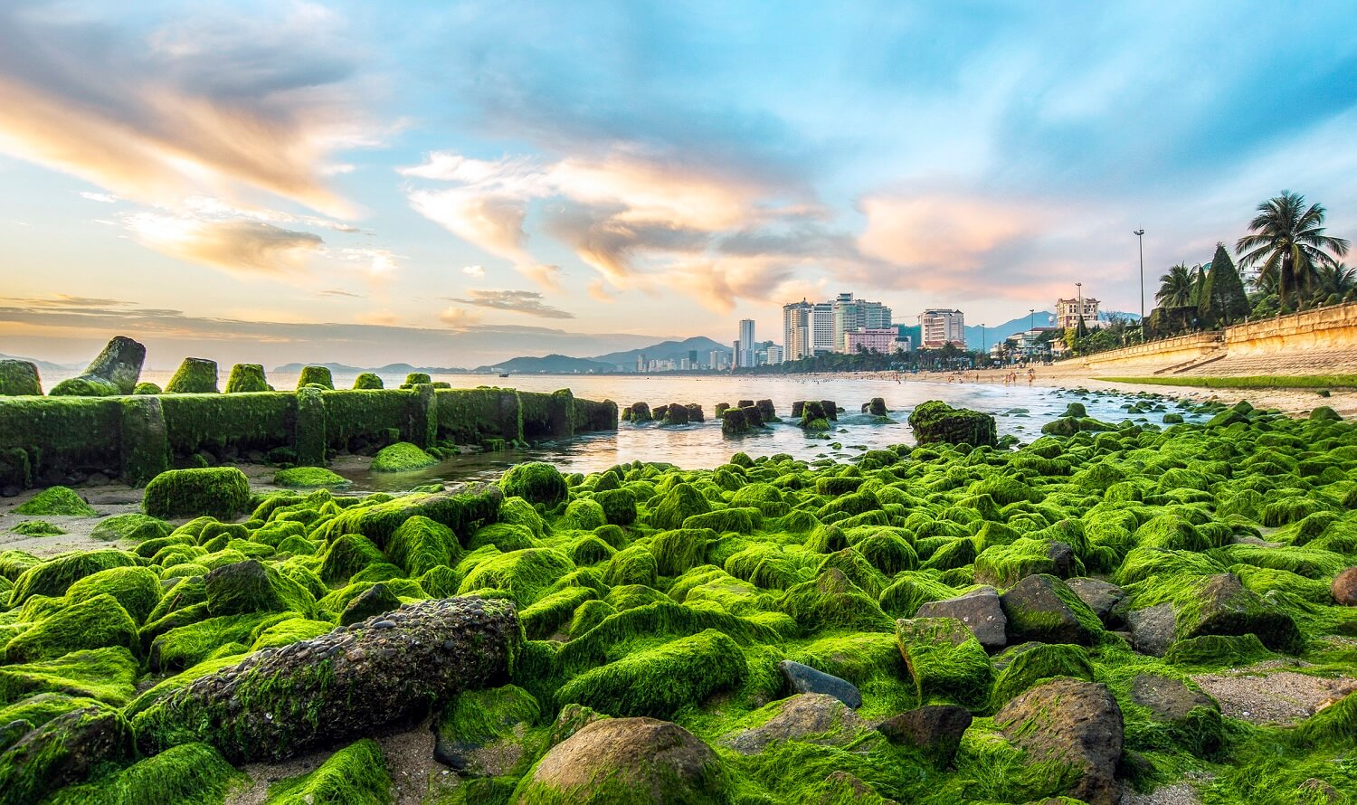

Slide 4



Musketeers
Dự án tốt nghiệp - Chuyên ngành phát triển phần mềm
Xây dựng website quản lý và đặt tour du lịch
PACIFIC

Slide 5
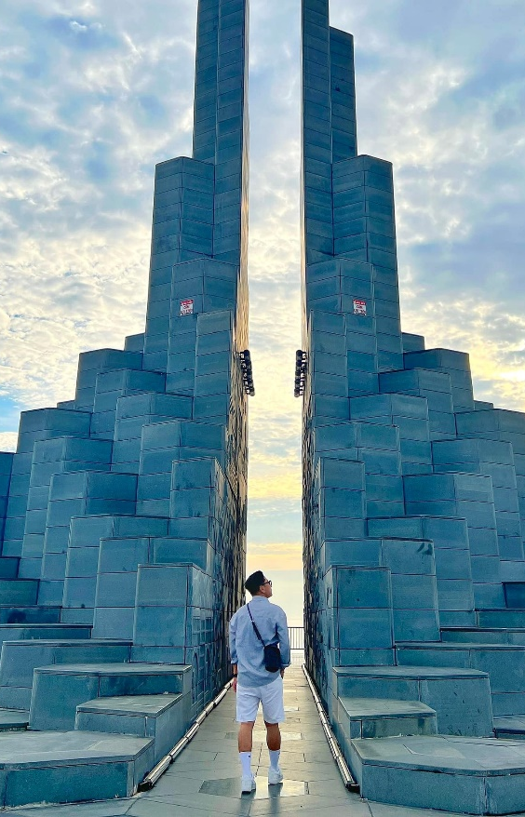
Nội dung thuyết trình
1
Giới thiệu nhóm
4
CSDL, User case, Activity Diagram,
EDR, Giao diện mokup...
5
Flow làm việc của
từng thành viên trong dự án
2
Giới thiệu dự án
6
Nghiệp vụ dự án
3
Luồng quản lý dự án và
phân công công việc
7
Demo dự án

Slide 6
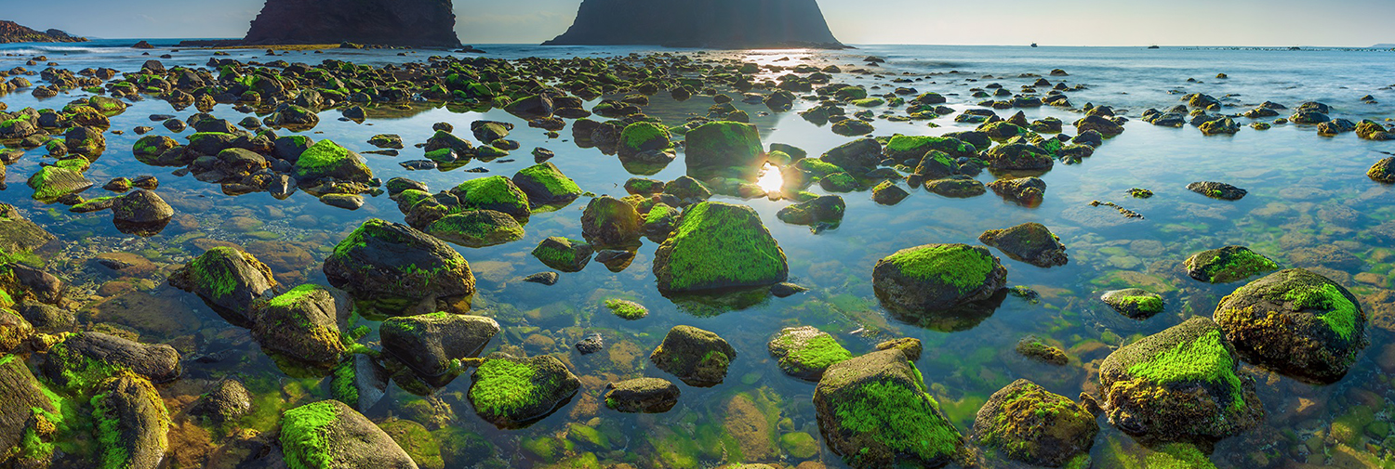

2. Tài nguyên thiên nhiên
Tài nguyên đất Phú Yên khá đa dạng về nhóm, các loại đất phân bố trên nhiều dạng địa hình khác nhau tạo ra những tiểu vùng sinh thái nông - lâm nghiệp thích hợp với nhiều loại cây trồng, đặc biệt là cây trồng lâu năm vùng đồi núi

Slide 7


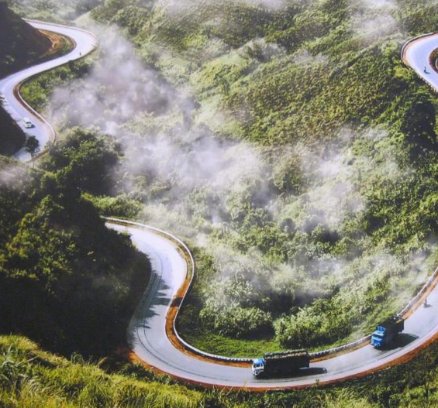
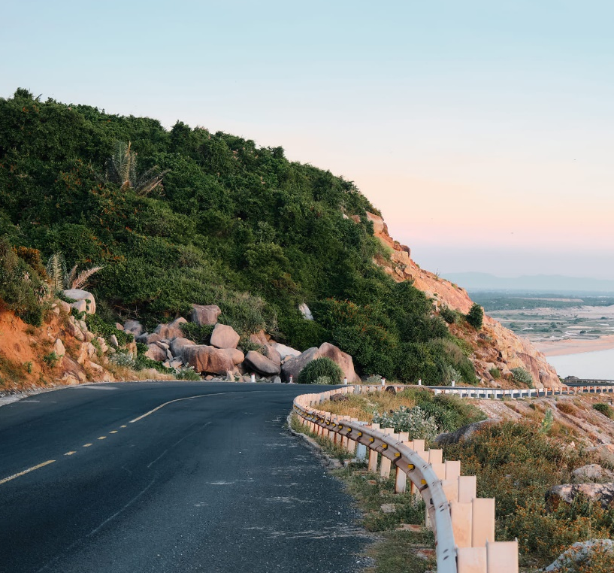
3. Kết cấu hạ tầng
Phú Yên có quốc lộ 1 và đường sắt Bắc - Nam chạy qua, quốc lộ 25 nối tỉnh Gia Lai, quốc lộ 29 nối tỉnh Đắk Lắk, phía Nam có cảng biển Vũng Rô, sân bay Tuy Hòa.
Các tuyến giao thông Bắc - Nam, Đông - Tây, cảng biển, sân bay, hầm đường bộ Đèo Cả, Đèo Cù Mông… có tác động lớn đến quá trình phát triển kinh tế - xã hội, tạo điều kiện cho hợp tác, trao đổi kinh tế, văn hóa giữa Phú Yên với các tỉnh thành trong vùng, cả nước và quốc tế.

Slide 8



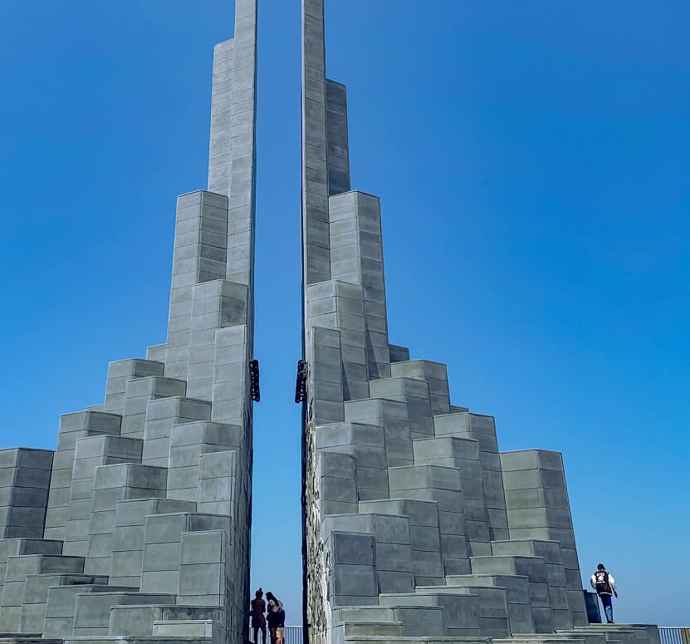
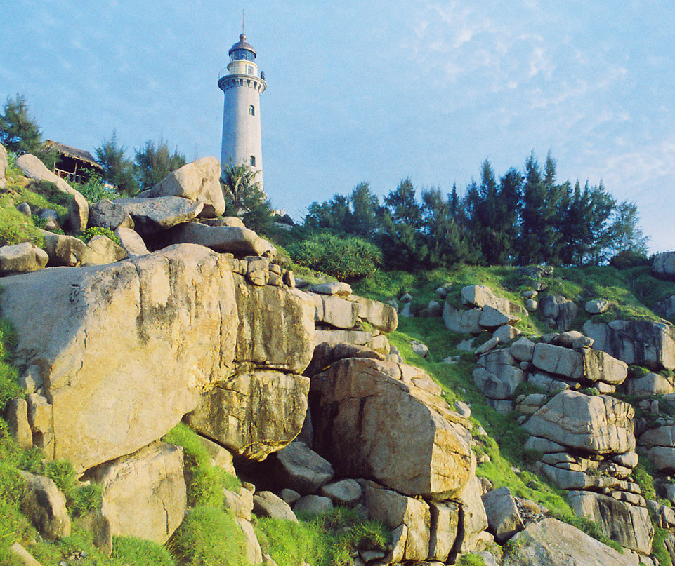
Hành chính
Tỉnh Phú Yên có 9 đơn vị hành chính cấp huyện, bao gồm 1 thành phố, 2 thị xã và 6 huyện với 110 đơn vị hành chính cấp xã, bao gồm 21 phường, 6 thị trấn và 83 xã.

Slide 9
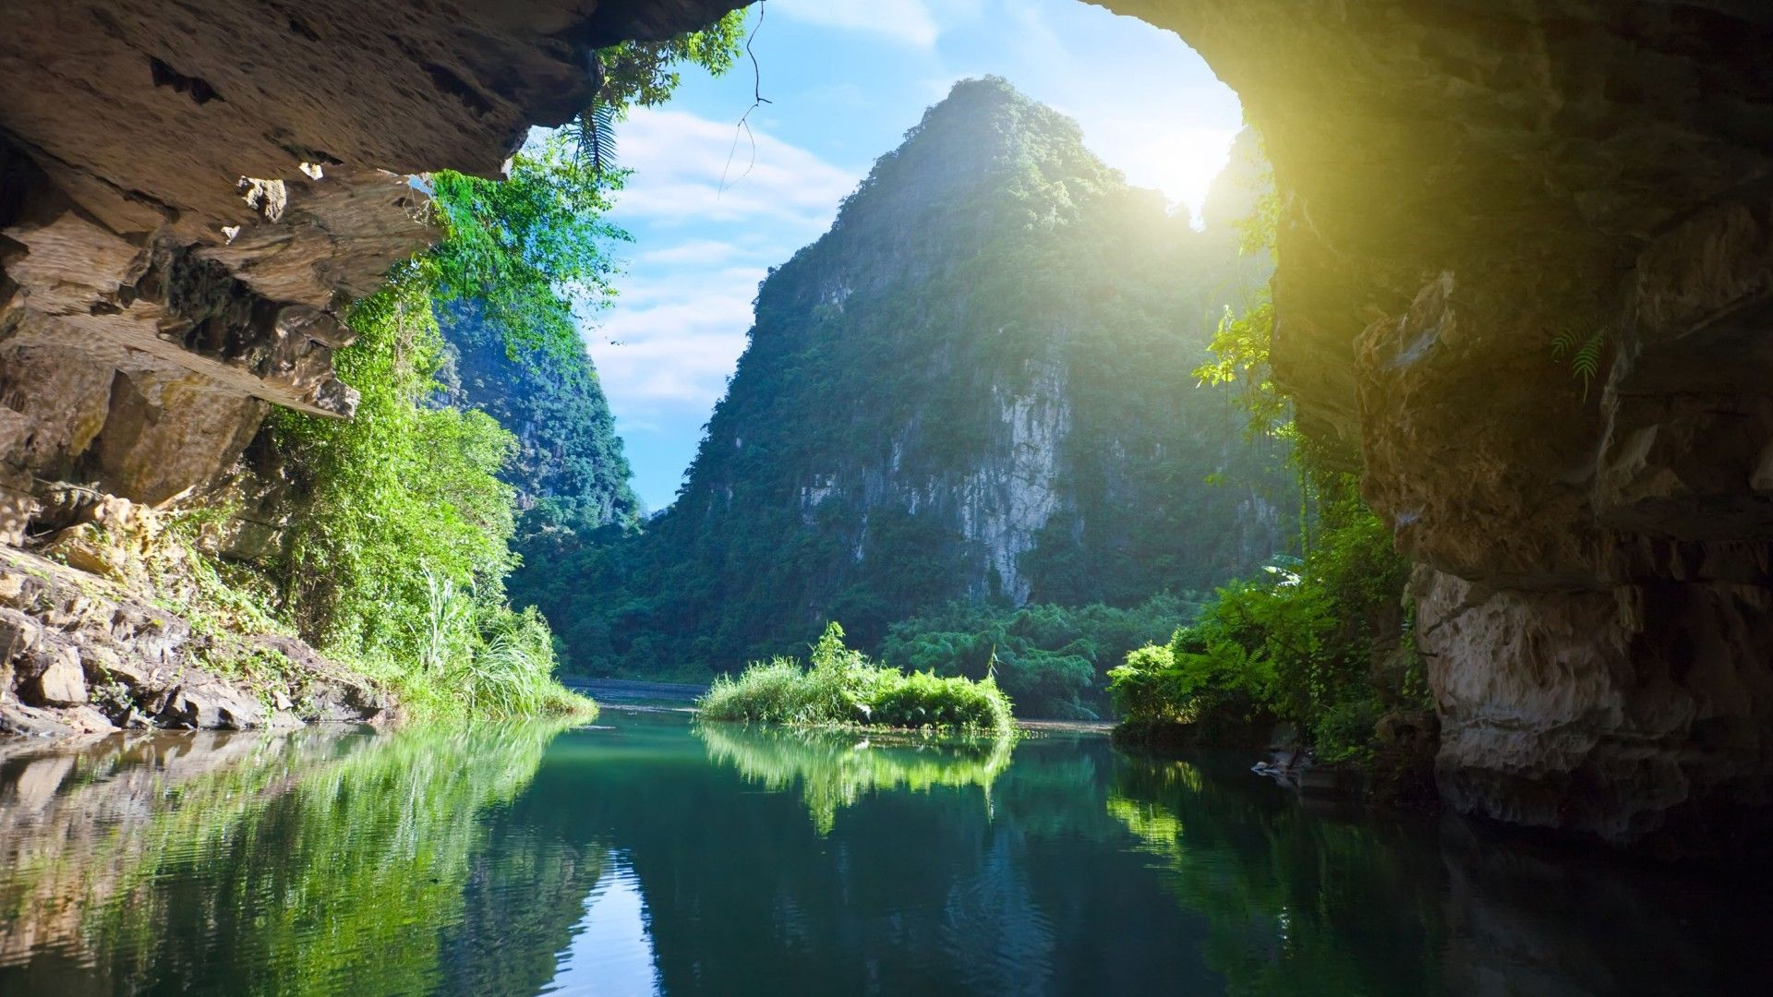
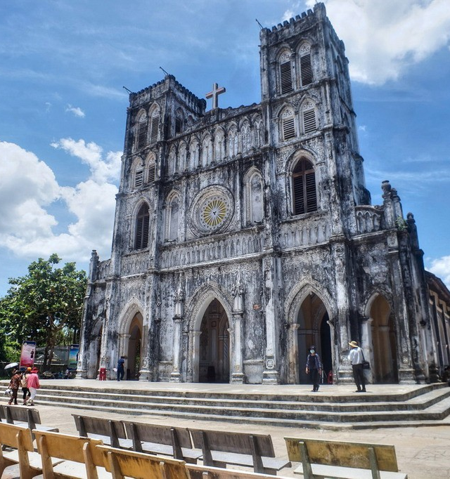
4. Tài nguyên du lịch
Phú Yên là tỉnh thuộc duyên hải Nam Trung bộ, một vùng đất có bề dày lịch sử - văn hóa, có vị trí rất quan trọng trong tiến trình phát triển của dân tộc Việt Nam. Hiện tại, trên địa bàn tỉnh có 84 di tích

